Slide 1


Propriétés et comportement du sol
AGRONOMIE
Dans la plaine de Montluel
Joséphine PEIGN É – Yvan GAUTRONNEAU – Alain GAY © 2004

Slide 2
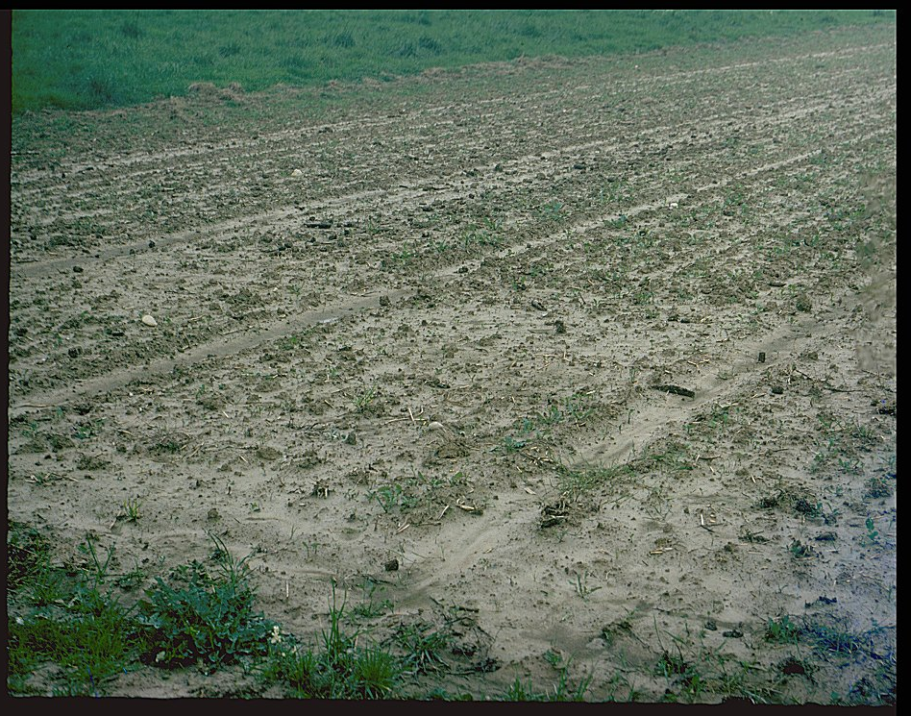
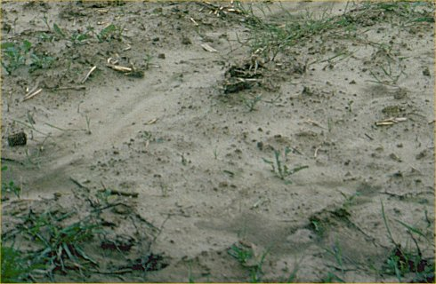
Voici une parcelle expérimentale située à Montluel. Qu’observe-t-on ? (suite)
La surface est lisse.
zoom + zoom -

Slide 3
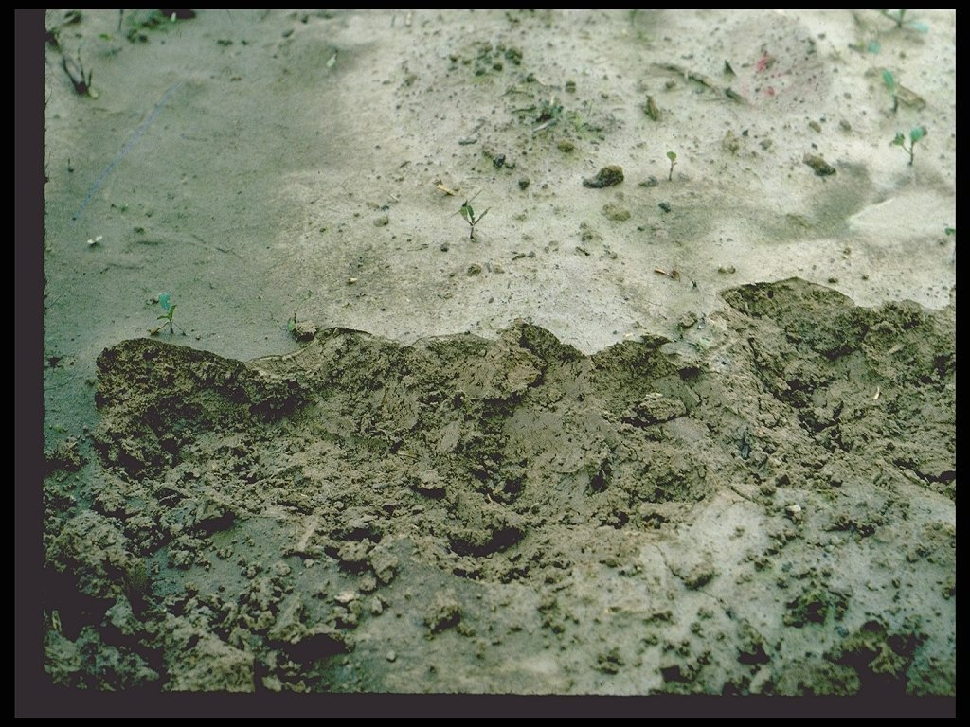
Vous grattez la terre et mettes en évidence une discontinuité entre la surface du sol et la couche située juste en dessous.
Comment appelle-t-on l’état de surface de ce sol ? (suite)
La croûte de battance.

Slide 4
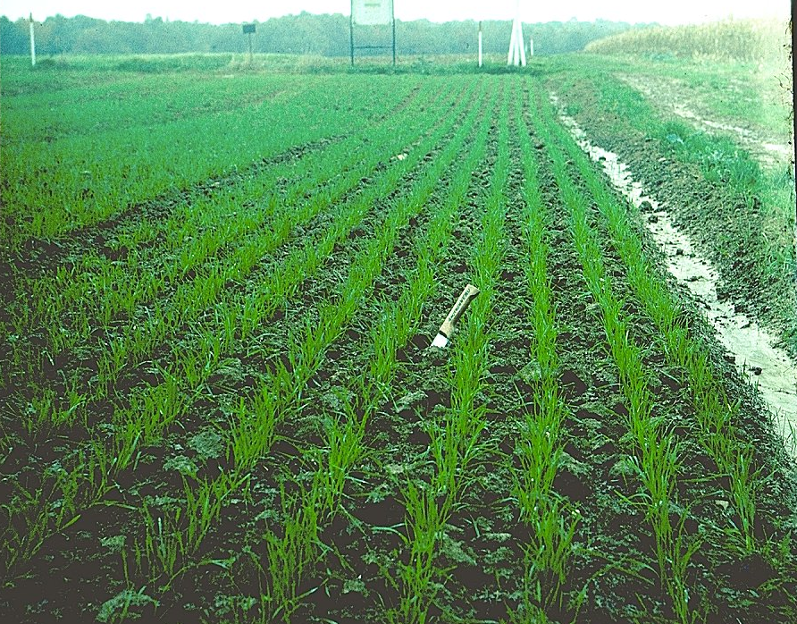
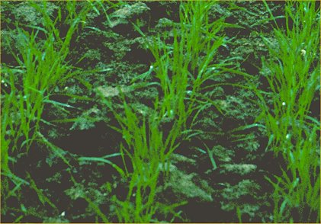
Voici une parcelle voisine, sur le même type de sol. Celle-ci, proche d’anciennes écuries, a reçu de nombreux apports de fumier.
Quelle est la différence avec la parcelle précédente ? (suite)
Il n’y a pas de battance.
zoom + zoom -

Slide 5
Questionnement
Cette série d’observations doit vous permettre de répondre à ces questions :
à quelle propriété du sol la battance est-elle liée ?
quels sont les facteurs qui interviennent sur cette propriété ?

